Slide 1
CogAlpha：让因子研发可检验
真实模型提案，固定对照，完整保留结果
大模型辅助因子研发
与受限机制复现
Computational Finance · Project 2
12412408 胡博文；12410819 谢明飞；12410436 王天希
独立于RSRS路线 · 三个重复 · 约15分钟
14页正文 · 15分钟 · 附可复现实验与逐页讲稿
青序量化研究平台 · CF2026 Project 2
1 / 16
Notes:
建议用时：20秒
各位老师、同学好。我们这条独立研究路线复现CogAlpha的核心机制：让大模型提出可以解释的因子，再用明确公式、质量检查和固定实验检验它。我们关心的是进化机制有没有帮助，而不是展示一次碰巧赚钱的曲线。
来源：Liu等，arXiv:2511.18850v4；本次冻结协议与真实实验汇总。

Slide 2
先固定问题，再看测试结果
主比较：相同49提案槽，进化是否胜过持续提新想法？
01
共享21个初代；两臂各新增28个槽
02
LightGBM + 测试期RankIC为固定主比较
03
三个重复全部报告；不改选最优种子或模型
青序量化研究平台 · CF2026 Project 2
2 / 16
Notes:
建议用时：45秒
如果大模型不断生成因子，我们很容易从很多尝试里挑出一个漂亮结果，却不知道收益来自新方法还是尝试次数。因此我们先固定研究问题：两个分支共享二十一个初代候选，之后一个分支做变异交叉，另一个继续提出新想法，各增加二十八个槽。主比较只看固定LightGBM在测试区间的RankIC。三个重复都保留，收益曲线也全部展示。这里相同的是提案槽位，修复次数、实际token和人民币花费可以不同，后面会给真实账本。这也解释了为什么需要研究平台：它要保存所有尝试和最初的规则，而不是只保存最后的赢家。候选名称、公式和执行设置都有记录，后续课程可以沿用这些接口继续研究。
来源：Liu等，arXiv:2511.18850v4；本次冻结协议与真实实验汇总。

Slide 3
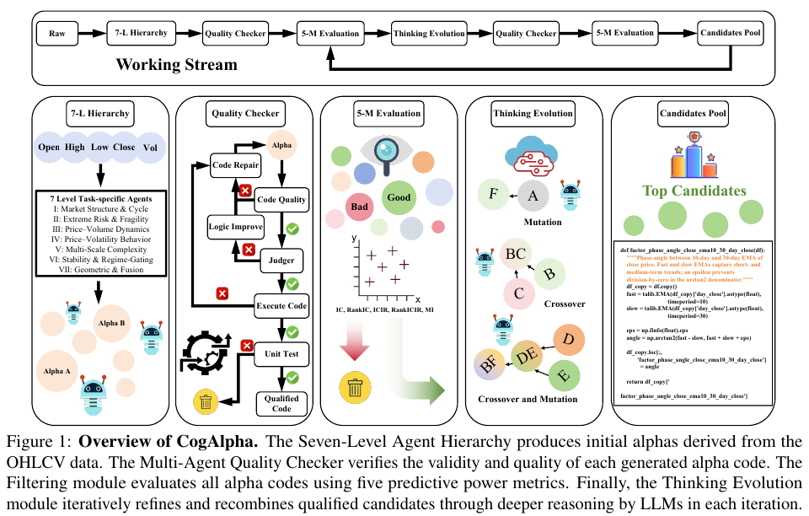
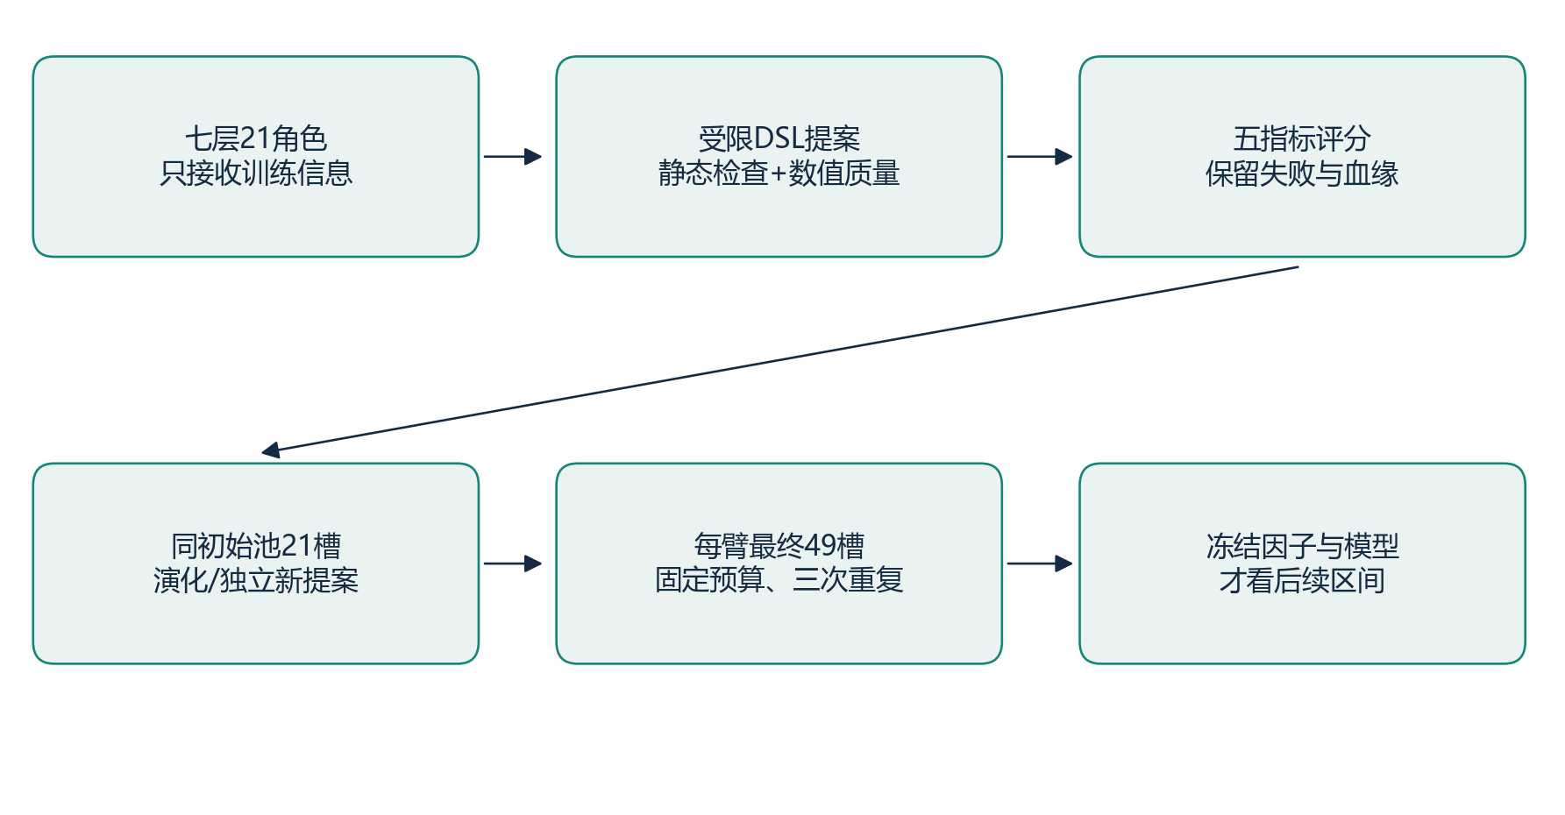
从原文工作流到青序实现
保留七层组织、质量检查、五指标与演化闭环
原文
本次实验（口径见图注）
左：原文Figure 1；右：本次受限工作流
不同模型、数据与搜索规模；属于机制复现
青序量化研究平台 · CF2026 Project 2
3 / 16
Notes:
建议用时：65秒
原文工作流从OHLCV出发，由七层、二十一个角色生成因子，经过质量与信息泄漏检查，再用五项指标筛选，并进行变异和交叉。右边是我们接入青序的流程。我们保留这条闭环，但只让模型输出受限表达式，不运行任意Python。原文使用本地一百二十B模型、H100和更大搜索池，公开仓库只有提示词，完整运行时和最终二十个因子并未公开。所以这次是小规模机制复现，不能说复现了原始训练过程或原表数值。这里的七层是让模型从不同角度提出假设，不代表我们获得了七类新的真实观测。比如订单失衡和羊群行为只能从日频量价构造代理，不能说我们直接看到了真实委托或投资者身份。
来源：Liu等，arXiv:2511.18850v4；本次冻结协议与真实实验汇总。

Slide 4
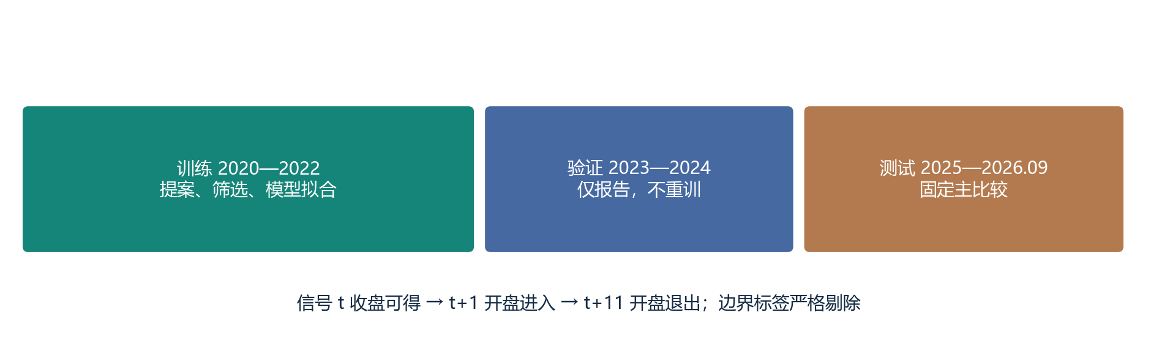
时间切分与标签退出边界
所有研发只看训练；模型先冻结，再评价后续区间
训练2020—2022；验证2023—2024；测试2025—2026.09
标签退出必须在下一切分前；静态股票池与已看历史仍是限制
青序量化研究平台 · CF2026 Project 2
4 / 16
Notes:
建议用时：90秒
我们使用已有Tushare一千只股票快照，训练是二零二零到二零二二年，验证是二三到二四年，测试从二五年到二六年九月。这里最重要的是标签时间：今天收盘才知道信号，下一交易日开盘进入，第十一个后续交易日开盘退出，形成十个交易日的持有收益。只把形成日放在训练期还不够，还必须保证退出日早于验证边界，否则训练会看到验证期价格。提案、亲本、最终筛选和模型拟合都只用清理后的训练数据。不过这是一千股静态快照，我们也已看过这段历史，不能把代码隔离等同于独立盲测。数据处理还要保持单位一致。价格复权后，成交量按相反比例调整，避免凭空改变成交金额；缺失行情不能用未来值填上。最后一段尚未实现的十日标签直接排除，评价日期数可以少于全部行情日期数。这些边界会影响指标的有效样本量。
来源：Liu等，arXiv:2511.18850v4；本次冻结协议与真实实验汇总。

Slide 5
先做手算：原公式真的算对了吗？
原文含义与公式分开检查，不能只复制经济叙述
f₁ = (H − C) / (V + ε)
f₃ = tanh[ |C − O| / (VC + ε) ]
01
H−C是高点到收盘距离，不是C−O上涨
02
教学输入O10/H12/L9/C11/V100000股；三式执行与手算一致
青序量化研究平台 · CF2026 Project 2
5 / 16
Notes:
建议用时：60秒
原文的第一个因子是最高价减收盘价，再除成交量。作者把它解释成价格上涨的流动性冲击，但最高到收盘的距离并不等于开盘到收盘的上涨，所以我们保留公式，同时标出解释歧义。第二个示例把分子改成全天振幅，第三个用收盘和开盘绝对差除以成交金额，再做双曲正切。我们用一组明确标为教学数据的数字进行手算，三式都与DSL执行一致。这只能证明实现一致，不能证明原文的预测能力在我们的数据上也存在。成交量在这里按股数计算，第三式分母是成交量乘价格，而不是只用成交量。三个公式都固定原来的正方向，不因为测试发现负相关就事后取反。双曲正切限制了极端值，但这个数学性质本身并不能证明收益预测能力。
来源：Liu等，arXiv:2511.18850v4；本次冻结协议与真实实验汇总。

Slide 6
生成不等于执行，更不等于交易
模型只提公式和假设；程序决定能否进入研究池
01
OHLCV + 有限算子；单窗口≤120日
02
AST、数值覆盖率、前缀重算、未来扰动
03
失败记录保留；一次修复仍计费
青序量化研究平台 · CF2026 Project 2
6 / 16
Notes:
建议用时：50秒
每次模型只交一个JSON候选，包含名字、公式和可证伪的经济假设。表达式只能使用OHLCV与白名单算子，最大窗口一百二十日，没有导入、属性访问或任意代码执行。然后检查是否能计算、有效覆盖是否达到百分之七十，并通过前缀重算和改变未来数据的测试，检查历史因子有没有被未来影响。无效候选最多修复一次，修复也占用预算；重复公式不补位。通过这些检查只是得到可研究的候选，并不是得到有用的交易策略。一个表达式即使运行成功，也可能是常数、覆盖率太低或大量除零。质量检查与预测能力是两道独立的门槛；我们把拒绝原因一起保存，方便回头判断是机制无效还是工程实现不合格。
来源：Liu等，arXiv:2511.18850v4；本次冻结协议与真实实验汇总。

Slide 7
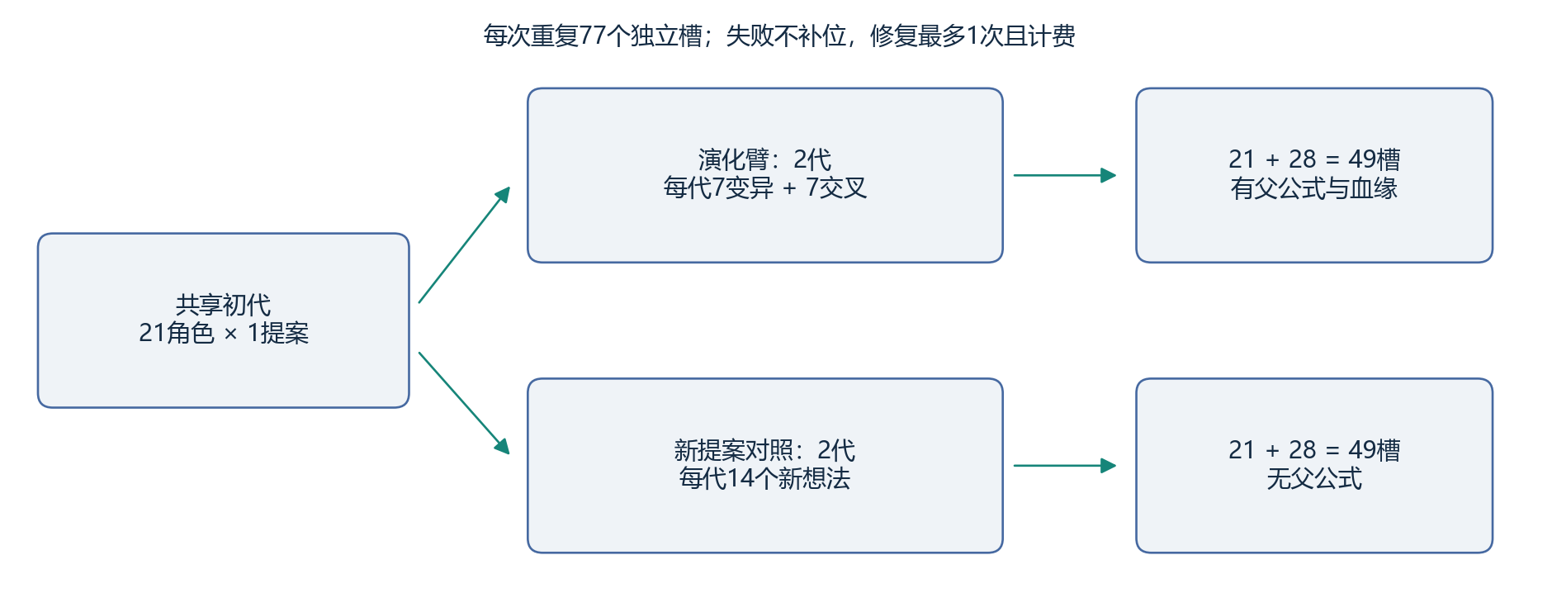
同提案预算的进化消融
每个重复77个独立槽；每个最终分支49槽
实际提案请求尝试236次；失败与修复均保留
新提案臂看自身训练摘要，但不接收父公式
青序量化研究平台 · CF2026 Project 2
7 / 16
Notes:
建议用时：75秒
这张图说明对照为什么公平。初代二十一个槽被两个分支共享，演化臂每代七次变异、七次交叉，一共两代；新提案臂每代生成十四个新候选。新提案也能看到自己的训练指标摘要，所以它不是完全无反馈的一次生成，关键差别是没有父公式，也不做公式变异交叉。每条臂最后都是四十九个槽。拒绝和重复都保留，不能为某一边偷偷补到四十九个成功因子。我们还记录真实费用，预算是上限而不是花费目标。本地种子只控制父因子抽样，API输出本身没有可控种子。缓存是可复现的一部分。中断后已经完成的槽位直接复用，不再调用模型；预算、凭据或账本状态不明时停止。请求使用deepseek-flash别名，官网当天映射到具体版本，但响应并不独立证明不可变权重。因此保留原始回答与冻结公式，比承诺模型再次生成同一答案更准确。
来源：Liu等，arXiv:2511.18850v4；本次冻结协议与真实实验汇总。

Slide 8
五指标资格与工程回退分开
qualified必须五项同时达标；不能把回退池改名
01
65% / 80%分位与绝对底线共同约束
02
MI为本地五分位插件估计；原估计器未公开
03
无qualified时可用正训练RankIC回退，并明确标记
青序量化研究平台 · CF2026 Project 2
8 / 16
Notes:
建议用时：65秒
五项指标是IC、RankIC、两种信息比率和互信息。每个门槛取池内百分之六十五或百分之八十分位与绝对底线的较大值，五项全部通过才叫qualified或elite，负相关不能取绝对值蒙混过关。原文没有公开互信息估计器，我们用每日横截面秩五分位插件估计，因此阈值数值不保证与原文完全可比。当五项交集为空，我们允许从质量合格、训练RankIC为正的因子里选工程亲本，但每一次都标记为回退，不能把它重新叫合格。最终入模最多二十个，也是另行声明的固定规则。IC衡量线性关系，RankIC衡量排序关系，两种信息比率衡量这种关系跨日期的稳定程度。互信息可以捕捉非线性关系，但没有正负方向，不能单独告诉我们该买哪一边。因此五项门槛与最终入模规则需要完整说明。
来源：Liu等，arXiv:2511.18850v4；本次冻结协议与真实实验汇总。

Slide 9
主结果：三个重复完整展示
三次重复中0/3次测试RankIC提高，平均变化-0.0068，范围-0.0109至-0.0025。
差值定义：进化减新提案；主指标为测试RankIC
不据此更换主模型、种子或超参数
青序量化研究平台 · CF2026 Project 2
9 / 16
Notes:
建议用时：75秒
现在看预先指定的主结果。三次重复中0/3次测试RankIC提高，平均变化-0.0068，范围-0.0109至-0.0025。每组柱子使用相同数据切分、同一LightGBM设置和相同的组合交易规则。RankIC反映横截面排序关系，不是账户收益率，因此后面仍要查看费用后的净值与回撤。三个重复共享同一市场历史，只是提案随机性不同，不能把它们当作三个独立市场样本。无论差异是正是负，我们保留每一组；这些结果最多支持这次受限实验的判断，不能推出大模型因子研发在所有市场都优于传统方法。还要区分主比较与基准比较：这页回答进化是否优于同槽位的新提案，买入持有沪深三百回答的是组合相对市场的表现。两种问题都可以报告，但不能用其中一个的成功来替代另一个的失败。
来源：Liu等，arXiv:2511.18850v4；本次冻结协议与真实实验汇总。

Slide 10
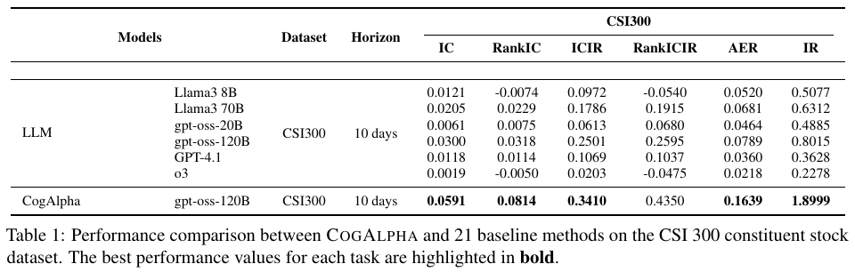
原表与本次结果：保留条件再比较
原文Table 1是文献基准；本次不计算直接复现误差
原文
本次实验（口径见图注）
左：原Table 1表头与LLM/CogAlpha行摘录；中间行省略
右：本次三个重复；股票池、日期、模型与训练方式均不同
青序量化研究平台 · CF2026 Project 2
10 / 16
Notes:
建议用时：55秒
左边保留原表表头和大模型相关行，完整表格在报告中。原文CogAlpha的RankIC是零点零八一四，右边是我们三个重复的结果。不能直接把右边减左边，说复现误差是多少，因为原文是不同的成分股、不同日期、更大的模型和搜索池，还采用一百二十六日滚动训练。我们是静态一千股、固定训练一次，而且互信息等细节也不同。相邻展示是为了让读者看到原始主张和本地结果各自成立的条件，而不是拿不同设定拼成提升百分比。原文消融表里，加入演化后的RankIC上升，但IC并没有同步提高。这也提醒我们，评价一个模块不能只挑选对它有利的一个数字，更不能忽略指标定义。
来源：Liu等，arXiv:2511.18850v4；本次冻结协议与真实实验汇总。

Slide 11
交易结果：排序能力之后还要核账户
Top50/Drop5、下一开盘成交、真实费用规则
2025-01-02
2026-09-18
预先固定展示第一重复731；报告同时列出三个重复
股票复权总收益单位 vs 沪深300价格指数：分红口径不同
青序量化研究平台 · CF2026 Project 2
11 / 16
Notes:
建议用时：100秒
这页展示第一重复的净值，这个展示顺序预先固定，没有从三个重复中挑最漂亮的一条。完整报告把三个重复并排列出。组合持有排名靠前的五十只股票，每天最多替换五只，继续持有的部分保留原份额；今天收盘得到分数，下一天开盘成交。我们采用论文的买入万分之五、卖出千分之一点五以及单笔最低五元费用，同时检查现金、持仓与净值账本。使用的是分数化复权研究份额，包含开盘涨跌停拦截，但没有整手、成交排队或冲击模拟。灰色是沪深三百价格指数代理，它不含分红且免交易费。平台也展示年化夏普、最大回撤和成本，所以预测分数好看不能替代账户核验。股票侧是复权总收益研究单位，基准却是价格指数，分红口径可能贡献一部分差异，所以跑赢这条线不等于跑赢沪深三百全收益指数。夏普使用每日扣费收益和二百五十二日年化，最大回撤包含初始资金峰值。验证首日因尚无前一日模型预测而持有现金，测试已有前期信号。零费与扣费路径差也不能简单视为手续费总额。
来源：Liu等，arXiv:2511.18850v4；本次冻结协议与真实实验汇总。

Slide 12
独立改进：训练IC路径去冗余
三次重复中2/3次测试RankIC提高，平均变化+0.0010，范围-0.0031至+0.0030。
保持进化候选池；IC路径绝对相关阈值固定0.8
去冗余后最多20因子；不利用测试选阈值
青序量化研究平台 · CF2026 Project 2
12 / 16
Notes:
建议用时：60秒
在进化机制之外，我们增加一个独立改进：先按训练RankIC排序，再剔除每日训练RankIC路径与已选因子过于相关的候选，绝对相关阈值固定为零点八。这样希望避免二十个入模因子其实重复表达同一种信号。三次重复中2/3次测试RankIC提高，平均变化+0.0010，范围-0.0031至+0.0030。需要注意，IC路径不相关不等于最终持仓完全独立，而且去冗余也会减少入模数量。我们同时报告数量与收益指标，不把改进假设直接当成已经证实的优势。这个改进不增加新提案，也不改变费用和模型，所以能比较清楚地观察筛选规则的影响。阈值固定后不根据测试曲线反复修改；如果收益下降，它同样是需要报告的结果。
来源：Liu等，arXiv:2511.18850v4；本次冻结协议与真实实验汇总。

Slide 13
平台演示：从结论追到证据
每个结果都能追溯到协议、候选公式与调用记录
01
先选主比较：LightGBM / 测试 / 指定费用
02
查看三个重复、失败槽、父因子与公式
03
下载公开汇总；读取结果无需重新付费
青序量化研究平台 · CF2026 Project 2
13 / 16
Notes:
建议用时：95秒
接下来演示青序平台。先进入CogAlpha独立研究页，确认这里是冻结证据，不是点击一次就开始新的付费挖掘。默认查看LightGBM、测试区间和指定费用，再切换三个重复，核对刚才报告里的RankIC和净值。然后打开候选详情，看公式来自哪个层级、是哪一代、父因子是谁、是否经历修复、训练指标是多少。失败槽同样可以追踪，不会从历史里消失。最后展示协议和汇总导出。平台继续保留原来的策略与RSRS路线，研究候选不会因为一次历史表现好就自动变成默认交易策略。若现场网络或界面异常，可以用本地固定证据文件完成核对。演示时还可以切换rank和Ridge，说明平台支持候选方法比较；但回到结论页时仍使用最初指定的LightGBM主比较，避免演示过程变成事后挑选。
来源：Liu等，arXiv:2511.18850v4；本次冻结协议与真实实验汇总。

Slide 14
结论与限制一起保留
我们交付可检验的研究流程；不把历史结果当作承诺
01
静态股票池、历史已观察、LLM知识污染风险
02
数据/模型/MI/训练方式不同，不能宣称精确原表重现
03
下一步：冻结候选，用新的时间与成分历史验证
青序量化研究平台 · CF2026 Project 2
14 / 16
Notes:
建议用时：45秒
最后，我们把真实模型提案、受限公式、质量检查、固定预算对照和完整账本接成了一条可重跑的路线。主比较和独立改进是否有效，按三个重复的真实结果回答。限制同样明确：静态股票池有偏差，这段历史已经看过，模型知识可能覆盖后续市场，原文实现也未完全公开。接下来的有效工作是冻结候选，收集新的数据区间和历史成分再验证，而不是反复调这个测试集直到赚钱。谢谢大家。
来源：Liu等，arXiv:2511.18850v4；本次冻结协议与真实实验汇总。

Slide 15
备份：模型和收益口径
预测指标、账户收益和成本对照各有定义
01
Ridge alpha100；LightGBM 200树/15叶/深度5/学习率0.05
02
ICIR不年化；Sharpe按252日年化，零无风险收益
03
AER为平均日超额算术年化；CAGR为复利年化
04
最大回撤包含初始资金；整数交易与冲击仍是限制
青序量化研究平台 · CF2026 Project 2
15 / 16
Notes:
建议用时：0秒
本页用于答辩。原文使用滚动训练和不同超参数，我们本次使用一次训练以清晰隔离后续数据。预测ICIR不年化，Sharpe和收益指标另按明确口径计算。零费敏感性只是解释成本影响，不改变模型与预测标签。
来源：Liu等，arXiv:2511.18850v4；本次冻结协议与真实实验汇总。

Slide 16
备份：来源与验收范围
论文摘录、实验身份、原始槽位和核账记录均保留
01
原文v4与官方提示词commit固定；裁图范围逐一记录
02
462项去重自动测试跨已记录环境全部通过；另附独立审计器合成自检
03
5项界面自动测试通过；最终浏览器操作验收另附记录
04
公开聚合证据；密钥、原始行情和模型不公开
青序量化研究平台 · CF2026 Project 2
16 / 16
Notes:
建议用时：0秒
本页用于核对交付证据。报告、演示和讲稿都从正式汇总生成；原文裁图保留来源、页码和哈希。软件测试范围单独说明，不把某一模块通过的数量当成全项目测试。公开仓库包含代码、配置、聚合结果和材料；完整重算仍需要合法访问同版本原始行情。
来源：Liu等，arXiv:2511.18850v4；本次冻结协议与真实实验汇总。

